Slide 1
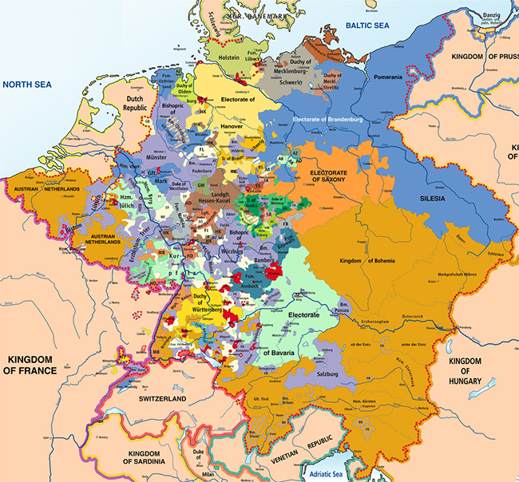
A német egység létrejötte
Tk. 14-18. oldal
A német tartományok 1789-ben

Slide 2
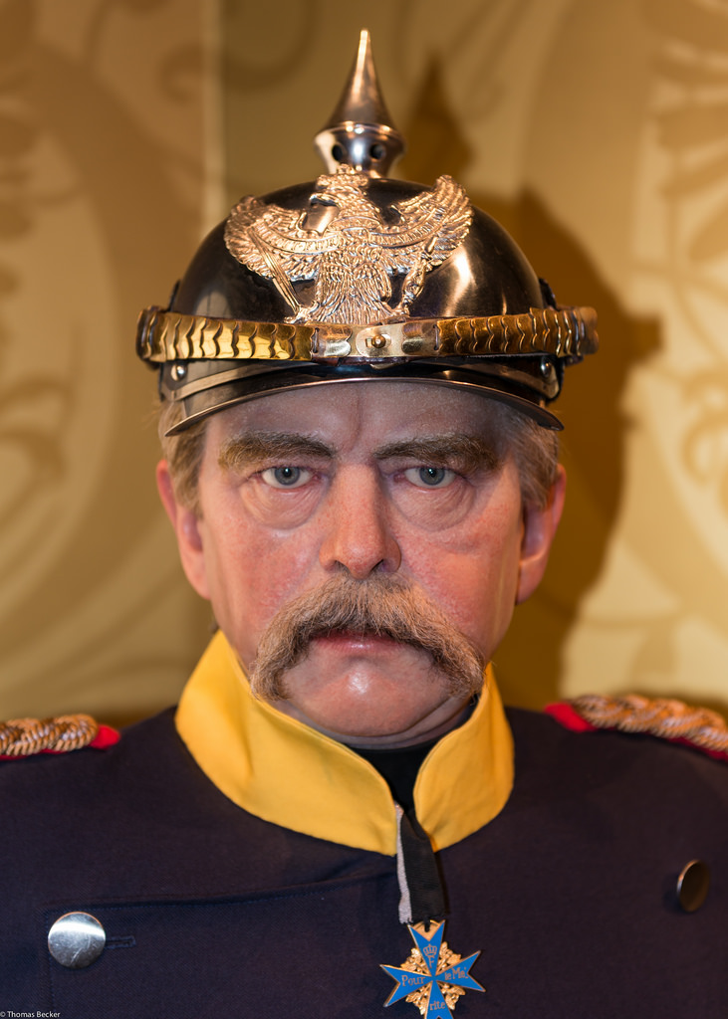
Németország egyesítésének előzményei
a Német-római Birodalom szétesett
több száz kis fejedelemség
19. század eleje: egységes Németország vágya
két elképzelés:
„nagynémet egység”: Ausztria és a Habsburgok vezetésével
„kisnémet egység”: Poroszország és a Hohenzollernek vezetésével, az osztrák területek nélkül

Slide 3
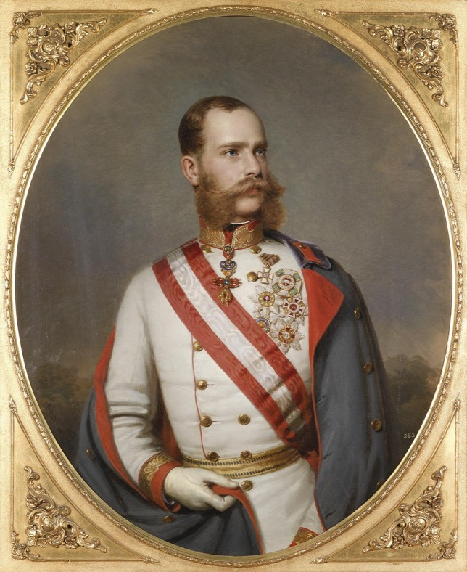
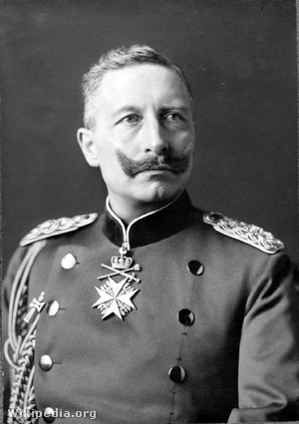
A Habsburg és a Hohenzollern dinasztia
Ferenc József császár
I. Vilmos császár

Slide 4
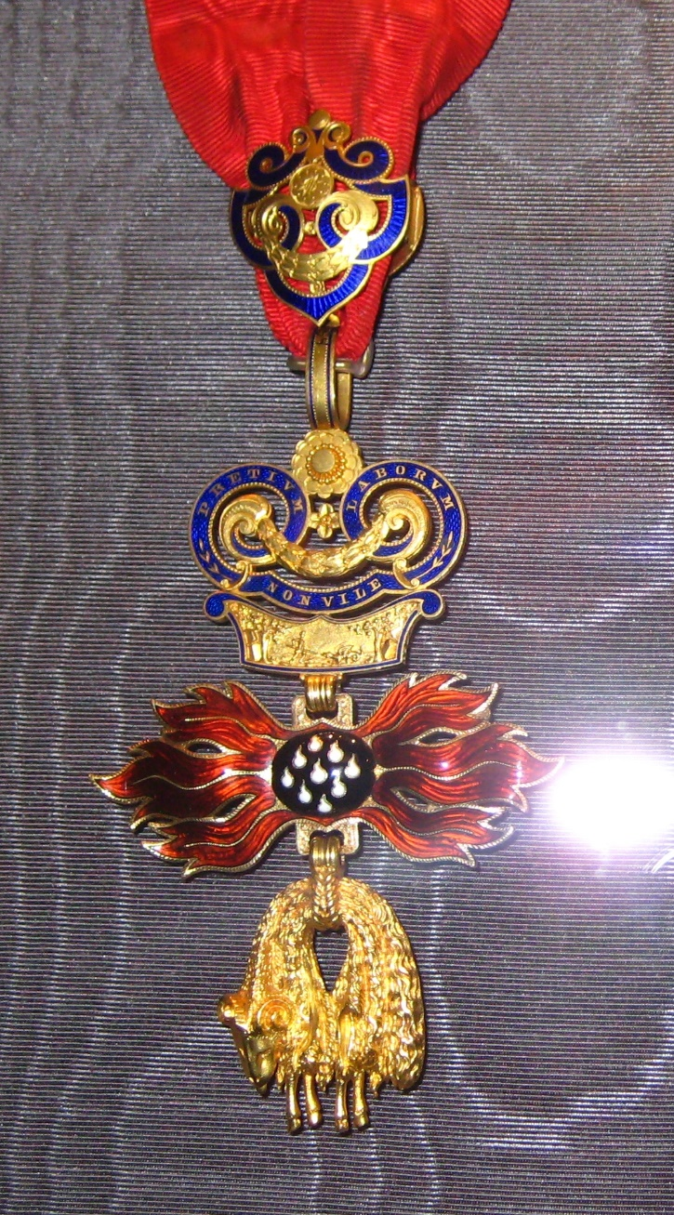
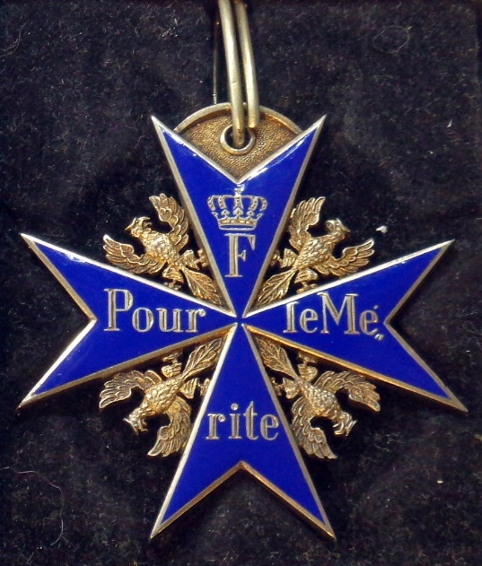
Az aranygyapjas rend és a „kiválóságért“ – legmagasabb porosz kitüntetés

Slide 5
A német egységesítés kérdése
1848-as forradalmak (Berlin, München) leverése, de:
alkotmány született (Frankfurt)
jobbágyság megszűnt (jobbágyfelszabadítás)
megindult az ipari, gazdasági fejlődés
(Ruhr-vidék, Szilézia nehézipar központja)
→ Az angol tőke segítette a nehézipar fejlődését
» a német területek nem egységesek, széttagoltak
A gazdasági fejl. miatt Poroszország szerepe nő
→ a fejlődés tarthatatlanná tette a politikai széttagoltságot
» az egység csak egy dinasztia vezetésével jöhet létre.

Slide 6
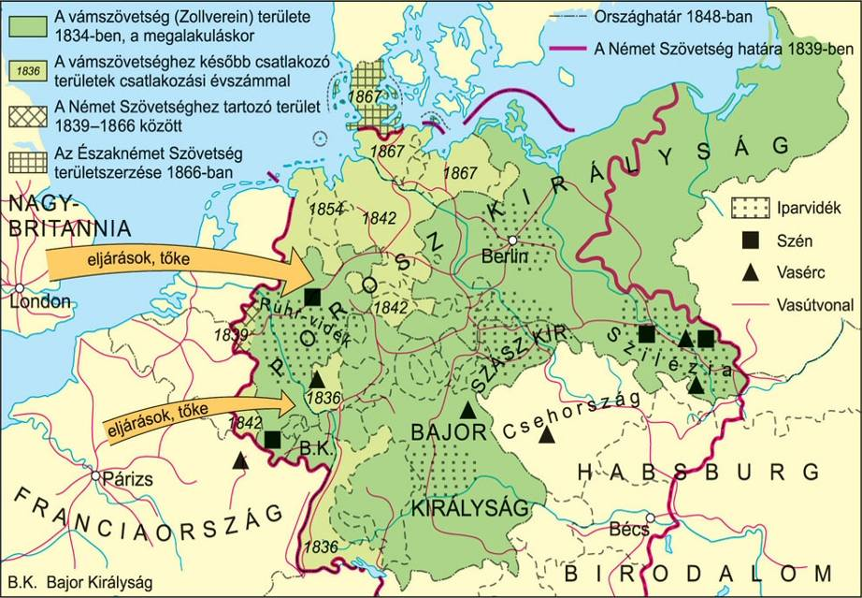
A német gazdaság a XIX. század közepén

Slide 7
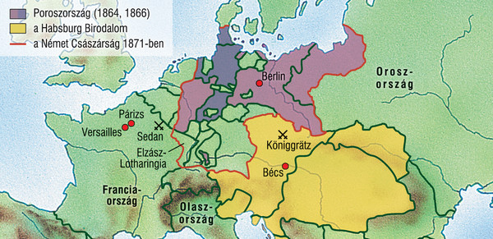

Slide 8
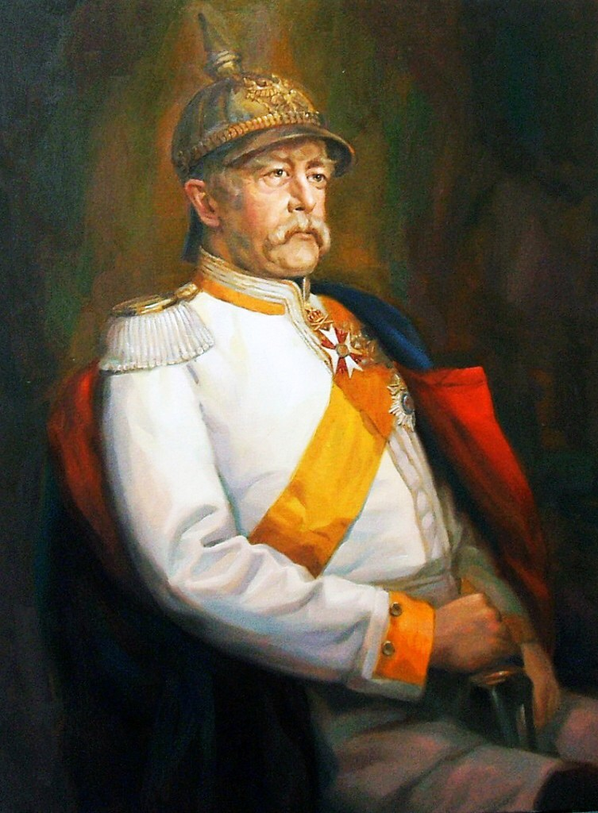
Az egységesítés kérdése
(2 út - 2 dinasztia)
1. Nagy német egység → Ausztria vezetésével
- cél: a német államok lazább szövetsége /HABSBURG/
a tagállamok önállósága maradt volna (föderáció)
soknemzetiségű, osztrák vezetésű birodalom
2. Kis német egység → Poroszország vezetésével
cél: modern, egységes (német) nemzetállam
Ausztria nélküli, porosz vezetés /HOHENZOLLERN/
I. Vilmos liberális reformjai
Bismarck a porosz kormányfő (kancellár)→ diplomata
Otto von Bismarck

Slide 9
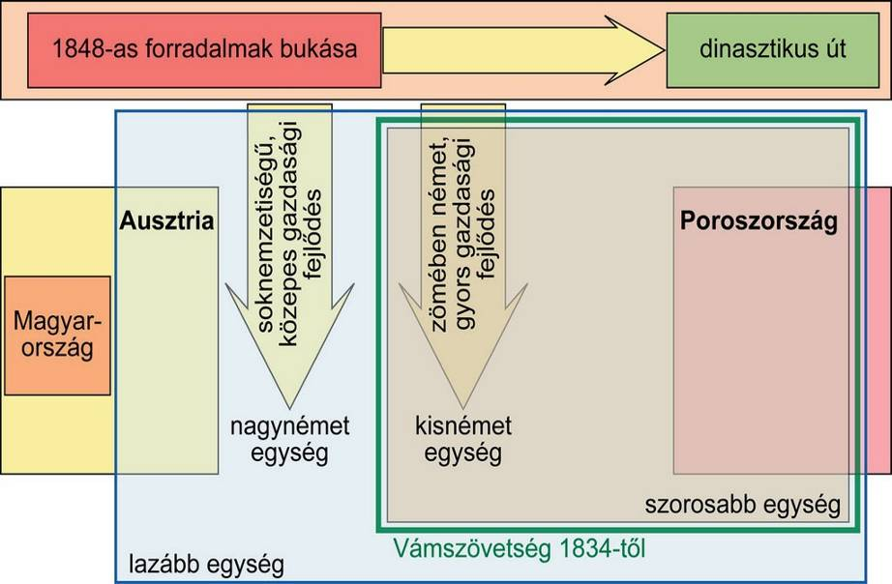
Az osztrák és a porosz egység kérdése

Slide 10
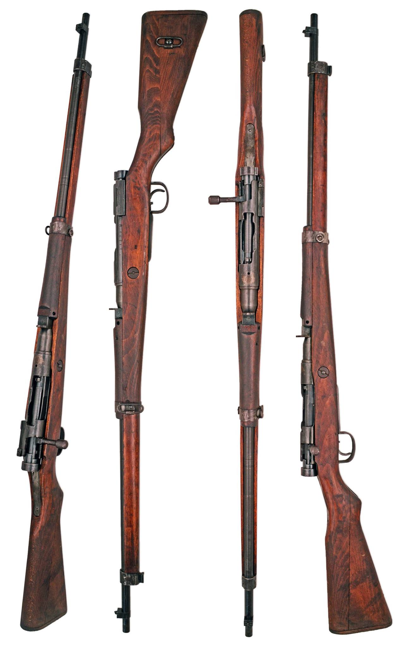
Bismarck hatalmi játszmája az egység érdekében
» Bismarck hadseregreformot hoz létre
bevezette az általános hadkötelezettséget
modernizálta a hadsereg felszerelését (hátultöltős p.)
» Anglia gazdasági és politikai támogatottsága
hatalmi vetélytársak » franciák, osztrákok, oroszok, ezért:
Az oroszokat támogatta a lengyel felkelésben (1863)
A franciáknak területeket ígért a Rajna mentén
Az osztrák Habsburgok ellen sereget indított (Klapka)
1866 Königgratz » poroszok győzelme Ausztria ellen
Ausztria elfogadta a porosz vezetésű német egységet
Velence visszakerült az olaszokhoz + 1867 kiegyezés

Slide 11
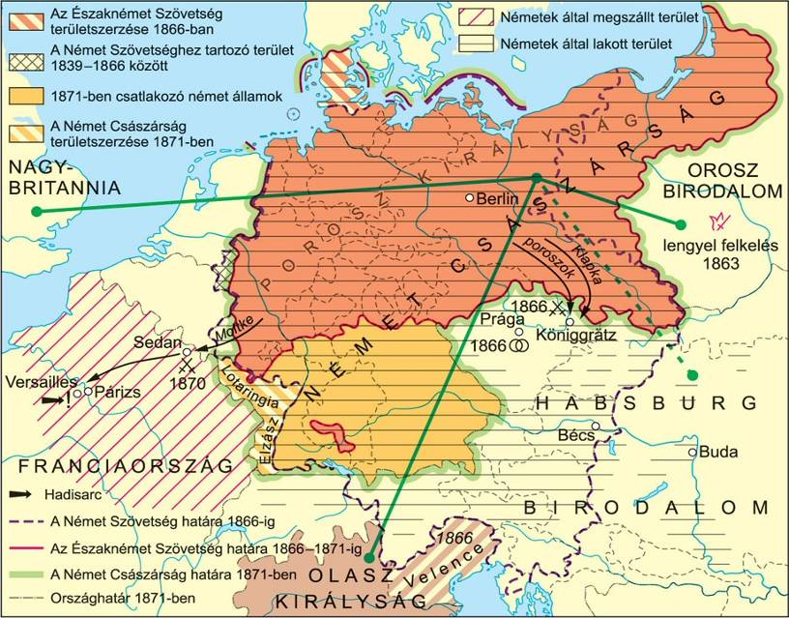
A német egység kialakulása

Slide 12
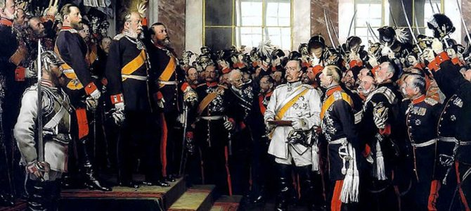
A német egység létrejötte
1834 gazdasági egység→ vámszövetség
1866 Königgrätz → Ausztria legyőzése →Észak-német Szövetség
1870 Sedan → a franciák legyőzése
» a délnémet államok csatlakozása a szövetséghez
1871. jan.18. a versailles-i palota tükörterme
» I. Vilmos kihirdeti a Német Császárság létrejöttét
» III. Napóleon bukása → Franciaország köztársaság
» Elzászt és Lotharingiát Németországhoz csatolták
- A „Revans” hagyomány/politika kifejlődése

Slide 13
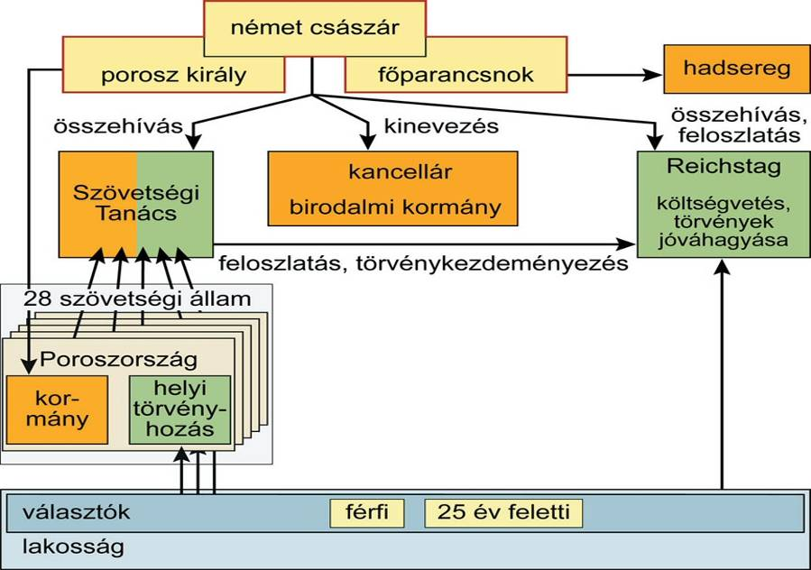
A Német Császárság államrendszere

Slide 14


Slide 15
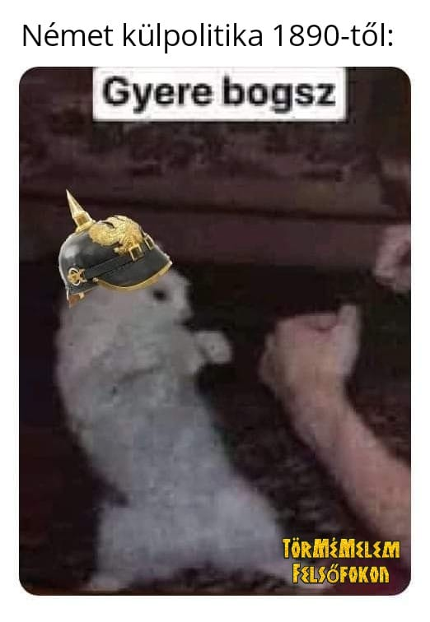
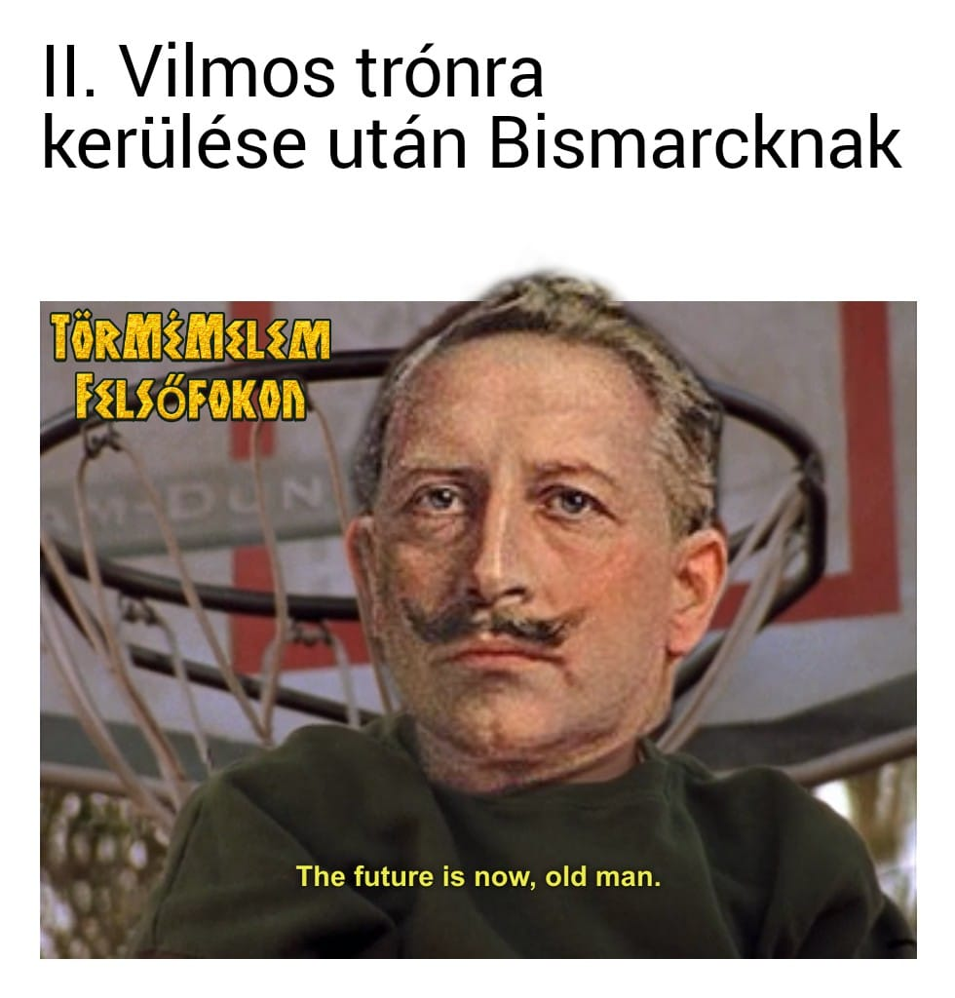
Köszönöm a figyelmet!

